Slide 1
Stres a Time Management
Úvod do psychologie
Jiří Čeněk

Slide 2
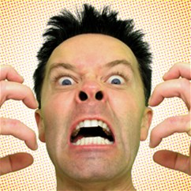
Stres
Podstata stresu
Příčiny stresu
Důsledky stresu
Stres management

Slide 3
Stres
Definice: „funkční stav živého organismu, kdy je tento organismus vystaven mimořádným podmínkám (stresorům), a jeho následné obranné reakce, které mají za cíl zachování homeostázy a zabránit poškození nebo smrti organismu. “
Stresory: Faktory vnějšího prostředí:
  Enviromentální (tlačenice, hluk, špatný vzduch)
  Události všedního dne (ztracené klíče)
  Životní změny (rozvod, ztráta blízkého)
  Stres na pracovišti
  Návykové látky (drogy, alhohol)
  Sociální (požadavky společnosti a rodiny)
Stres = nazýváme tím běžně důsledky stresu

Slide 4
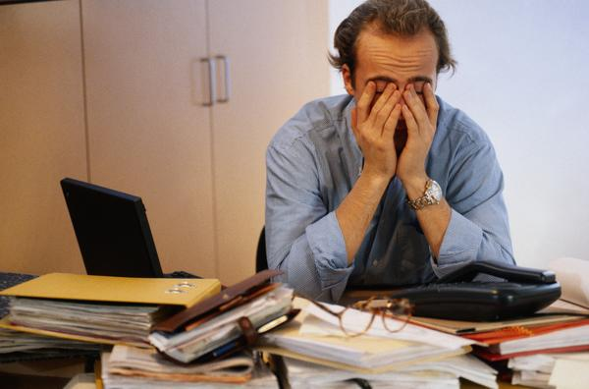
Příčiny stresu:
Stresory spojené s prací
Jaké faktory přispívají ke vzniku stresu na pracovišti?
Faktory týkající se:
  Organizace/práce samotné
  Ostatních aspektů života

Slide 5
Příčiny stresu:
Stresory spojené s prací
Nároky pracovní pozice: Některé práce jsou více stresující než ostatní.
  Rizikové faktory:
    Rozhodování
    Neustálé monitorování přístrojů a zařízení
    Neustálá výměna informací
    Nepříjemné fyzikální podmínky
    Nestrukturované úlohy
    Vysoká míra soutěživosti
    Dlouhá pracovní doba
    Časový tlak

Slide 6
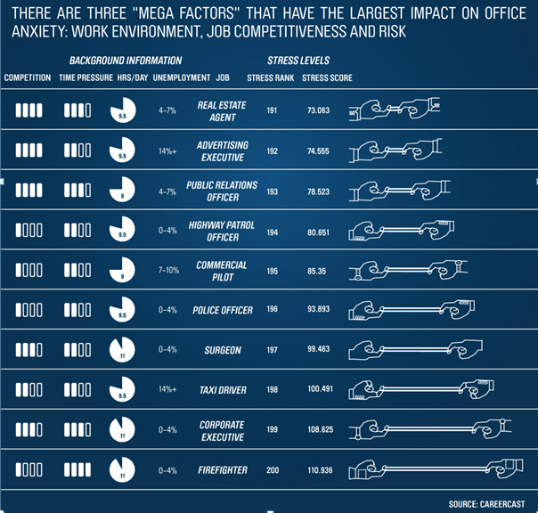
Notes:
Can You think of any other high-demanding jobs?
Nurse
Air traffic operator

Slide 7
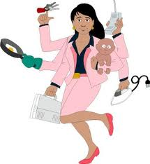
Příčiny stresu:
Stresory spojené s prací
Konflikt mezi osobním a pracovním životem: požadavky rodiny a zaměstnavatele.
  Oba rodiče pracují na plný úvazek: obtíže stíhat obojí
  Konflikt rolí:
    Role = chování očekávané od člena určité skupiny
    Konflikt mezi očekáváními partnera a potomků a zaměstnavatele s kolegy.

Slide 8
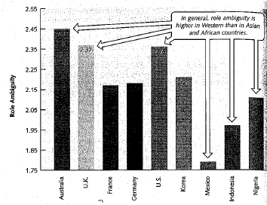
Příčiny stresu:
Stresory spojené s prací
Nejasnost role: Stres z nejistoty.
  Nevíme, co naše práce obnáší.
  35 % - 60 % zaměstanců
  Relativně nízká:
    Vysoké PDI (Hofstede)
    V kolektivistických kulturách
Příklad:
  Black Books – The Fixer (4min 30sec, 9min 10sec, 15min 14 sec)
  http://www.youtube.com/watch?v=cW1G-pfQthU
Notes:
Source: Greenberg, p. 232.

Slide 9
Příčiny stresu:
Stresory spojené s prací
Přetížení/nevytížení: Když lidé pracují moc a málo.
  Přetížení:
    Kvantitativní: Pracovník musí udělat více práce, než lze za daný čas stihnout.
    Kvalitativní: Pracovník není přesvědčen o tom, že má schopnosti, které jsou pro danou práci potřeba.
  Nevytížení:
    Kvantitativní: nuda, není co dělat
    Kvalitativní: rutinní práce, nedostatek intelektuální stimulace

Slide 10
Příčiny stresu:
Stresory spojené s prací
Zodpovědnost za druhé
  Vyšší úroveň stresu pracovníků, kteří zodpovídají za druhé.
  „Lidské náklady“ organizační strategie.
    Příklad: Up in the air (2010)
    http://www.youtube.com/watch?v=eWuHcb7dlws
    http://www.youtube.com/watch?v=-bkxOo41VSg&feature=endscreen&NR=1
  Vyřizování stížností, řešení konfliktů…
Nedostatek sociální opory: Izolace

Slide 11
Příčiny stresu:
Stresory spojené s prací
Sexuální obtěžování = „jakákoliv forma nežádoucího ústního nebo jiného než ústního projevu sexuální povahy, jehož cílem nebo výsledkem je narušení důstojnosti osoby, zejména když se vytváří zastrašující, nepřátelské, ponižující, pokořující nebo urážející prostředí.“
  31 % žen připouští, že se alespoň 1x staly objektem SO
  Zírání na části anatomie kolegů
  Projevy sexuální povahy, které vytvářejí nepřátelskou atmosféru.
    „Samozřejmě, že se ten projekt nepovedl, jsi přece žena!!“
  Opakované poznámky týkající se vzhledu.
    „Dneska Ti to zase sekne.“
  Atd.
  http://www.youtube.com/watch?v=b8-zbmZTTM0&feature=related

Slide 12
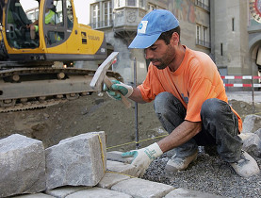
Příčiny stresu:
Stresory spojené s prací
Nepříjemné fyzikální podmínky
  Teplota, osvětlení, hluk, kvalita vzduchu…
  Regulovány direktivami EU
  See: http://ec.europa.eu/social/main.jsp?catId=716&langId=en

Slide 13
Příčiny stresu:
Stresory spojené s prací
Stresující události, které se projevily mimo zaměstnání, ale jejich následky se projevují v zaměstnání.
Stresující životní události:
  Práce: Holmes-Rahe scale.
Denní nepříjemnosti:
  Malé, iritující, frustrující události, které nás běžně potkávají (dopravní zácpy, nestíhání, příliš věcí na práci, u snídaně si pkydáme novou košili…)
Stres mimo práci + stres spojený s prací = celková úroveň stresu

Slide 14
Následky stresu
3 oblasti:
  Výkonnost
  Duševní pohoda
  Zdraví

Slide 15
Distres versus Eustres
Distres: druh stresu s negativními účinky;
Eustres druh stresu spojený s příjemnými zážitky.
Co vyvolává eustres:
  Těžké úkoly a výzvy
  Vítězství
  Kariérní postup
  Láska
  Dovolená

Slide 16
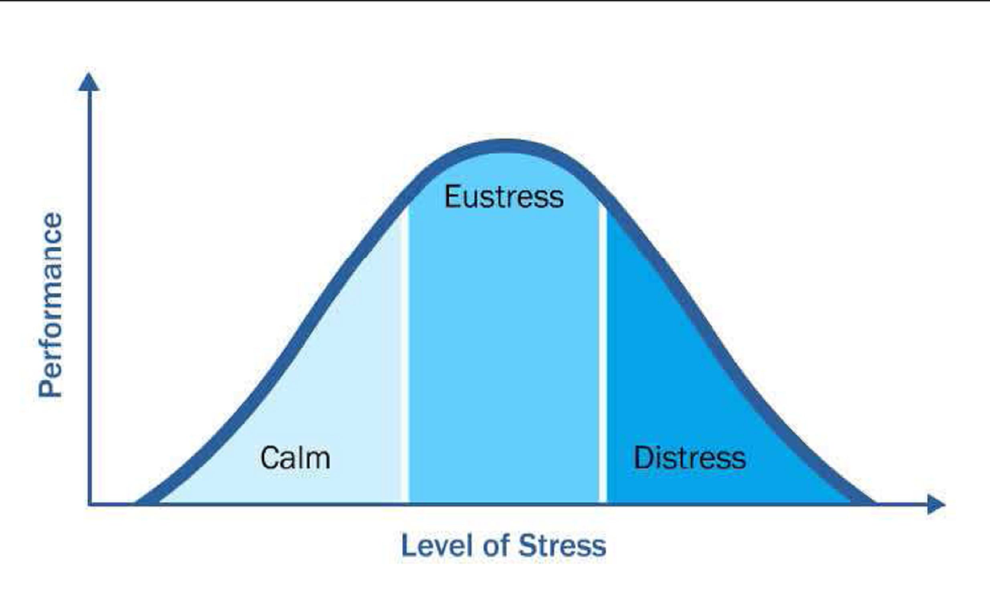
Stres a výkonnost
Notes:
Some individuals seek arousal, see task as a challenge (no threat)

Slide 17
Stres a duševní pohoda:
Syndrom vyhoření
Opakované a dlouhodobé vystavení stresu → vyhoření
Symptomy syndromu vyhoření:
  Fyzické vyčerpání:
    Bolesti hlavy, nausea, poruchy spánku
  Emoční vyčerpání:
    Deprese, pocity bezmoci, pocit, že v práci „jsou v pasti“
  Vliv na postoje:
    Cynismus
  Pocit, že člověk ničeho nedosáhl

Slide 18
Syndrom vyhoření
Faktory přispívající k vzniku SV:
  Mé úsilí nemá žádný význam, nikdo mou práci neocení
  Špatné vyhlídky na kariérní postup
  Rigidní pravidla a procedury
  Autokratický styl řízení
  ….

Slide 19
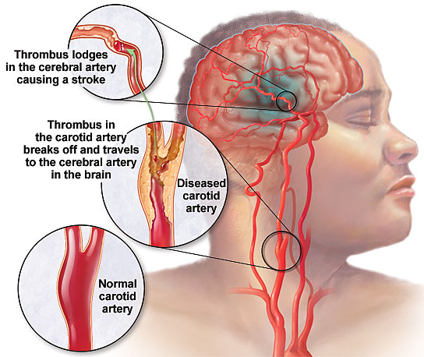
Stres a zdraví
Stres výrazně přispívá k rozvoji onemocnění (50-70 %!!!)
Zvláště:
  Degerativní onemocnění: srdeční onemocnění, infarkt, ulcers, bolesti hlavy, diabetes, rakovina….
  Infekční onemocnění: snížená imunita

Slide 20
Zvládání stresu
Co lze udělat?
  Fyzické cvičení (snižuje úroveň stresu i fyzické následky stresu)
  Relaxace/Meditace: (10-20 min, 1x-2x/denně)
    Sedněte si do pohodlné pozice
    Zavřete oči
    Uvolněte svaly
    Pomalu dýchejte
    Odhánějte myšlenky, které vám vstupují do mysli
  Humor

Slide 21
Zvládání stresu
Co může udělat Váš zaměstnavatel?
Podpora rodiny: redukce konfliktů mezi požadavky rodiny a zaměstnavatele
  Denní péče o děti
  Flexi-time
  Podpora vedení (výměna směn, atd.)
Programy na redukci stresu:
  Techniky relaxace a meditace
  Lifestylové programy

Slide 22
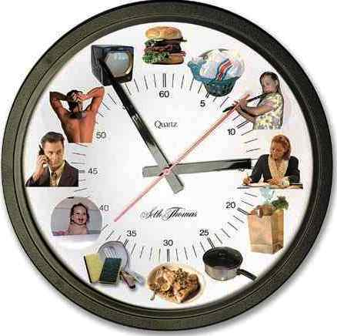
Time management

Slide 23
Time management
Podle některých odhadů lidé denně promrhají 2 hodiny
Známky mrhání časem:
  Nepořádek na stole + problémy s hledáním věcí
  Promeškané schůzky, potřeba je přesouvat na později.
  Nepřipravenost na schůzkách
  Neschopnost delegovat práci
  Problém odmítnout nové úkoly
  Pracujete více jak 55 hodin týdně
  Únava, neschopnost se soustředit, stres

Slide 24
Paretovo pravidlo:
Pravidlo 80/20: pramení 80 % důsledků (např. zisk nebo počet zmetků) z 20 % příčin (např. produkty nebo celková výroba).
"80% výkonu vás stojí 20% vašeho času."
"80% problémů pochází z 20% možných zdrojů"

Slide 25
Situace
Představte si, že je večer před velkou zkouškou nebo deadlinem odevzdání práce. Vy jste toho zatím moc neudělali a dost toho zbývá.
Buší vám srdce a nemůžete jasně přemýšlet, jste vystresovaní…
„Kdybych tak jenom začal dříve!„
Pomůže Vám matrice time managementu pro studenty!

Slide 26
Matrice Time managemenu
Je to, co děláte důležité?
Důležité věci:
  Zásadní pro úspěšné zvládnutí studia, studentského života.
  Studium, práce zlepšující uplatnitelnost, udržování kondice, trávení času s rodinou a přáteli.
Nedůležité věci:
  Internet, TV, nedůležité telefonáty.
  Soustředění se na tyto úlohy vede k pocitům nedostatečného smyslu – nevedou k plnění stanovených cílů
Je to, co děláte urgentní?
Urgentní úkoly:
  Vyžadují okamžitou pozornost
  Deadliny,
Méně urgentní:
  Některé telefony a e-maily

Slide 27
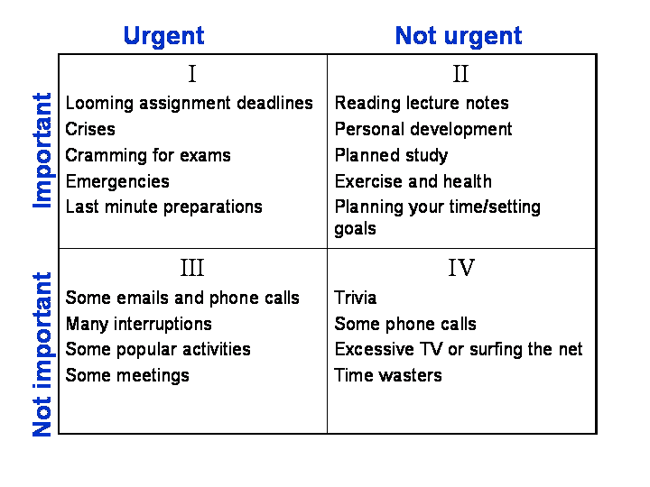
Time management matrix
Zdroj: http://www.effective-time-management-strategies.com/time-management-for-students.html

Slide 28
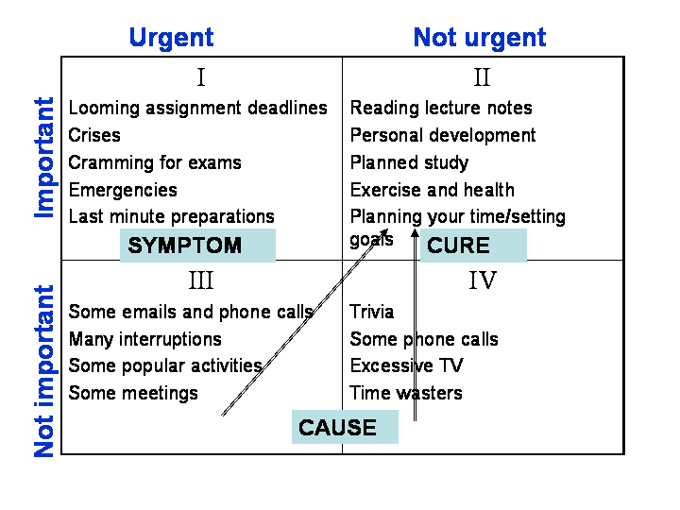
Time management matrix
Source: http://www.effective-time-management-strategies.com/time-management-for-students.html
Notes:
From a time management perspective, your effectiveness increases and your stress decreases as you spend more time in Quadrant 2.
Tasks in Quadrant 2 are important but not urgent.
For a student they may involve time on readings before lectures, preparation of tutorials, studying this week's course content, or planning your week schedule.
By spending your time on Quadrant 2 activities you devote time to important activities before they become urgent.
The problem is that often with so many different responsibilities to juggle, students can become dominated by the tyranny of the urgent.
This is where urgent things crowd out the important things.
For example, some students may procrastinate and put off tasks. It is often easier to watch TV (a Quadrant 4 activity) than prepare early for an assignment. Crowding out your important activities can result in more stress and is a less effective use of your time.
Moving from Quadrant 2 to Quadrant 1 increases student stress
Often, it is these unimportant activities that are urgent or that we enjoy that crowd out planning, setting goals, and preparing for exams and assignments.
However, when Quadrants 3 and 4 activities crowd out Quadrant 2 activities this is a recipe for stress and burnout.
Why?
Well, those important but not urgent tasks do not go away - this is because they are important!
So the longer that you leave your important tasks the more chance they will become urgent.
Urgent important tasks are those that can be a significant cause of stress.
For example, you can put off studying or preparing for an exam but eventually the stress of a nearing deadline means you have to cram the night before.
This equals STRESS.
Another example is if you put off doing exercise and looking after your health this may lead to the doctor ordering you to exercise and eat well.
Being in Quadrant 1 of the time management for students matrix is stressful!
Use time management for students matrix to reduce time in Quadrant 3
What activities do you do that fall into Quadrant 4?
These are activities that are not important to your long-term goals and are not urgent.
These type of activities - watching TV, surfing the Net...are generally things that we enjoy, or provide us with a sense of disengagement from the work at hand.
All of us get distracted.
The phone call or a the tasks that lands on our desk and grabs our attention.
These are urgent - it is very difficult to avoid a ringing phone, regardless of how important the activity you are doing.
Can you think of any urgent but unimportant activities that exist in your Quadrant 3?
By reducing activities in this area, or batching these distractions and interruptions, time management for students improves.

Slide 29

Jak strávit více času v Q2?
Vyjasnit si, co je důležité
Vytvořit plán
Osvojit si efektivní studijní techniky
Zorganizovat si své okolí
Vědět, čím mrháte čas

Slide 30
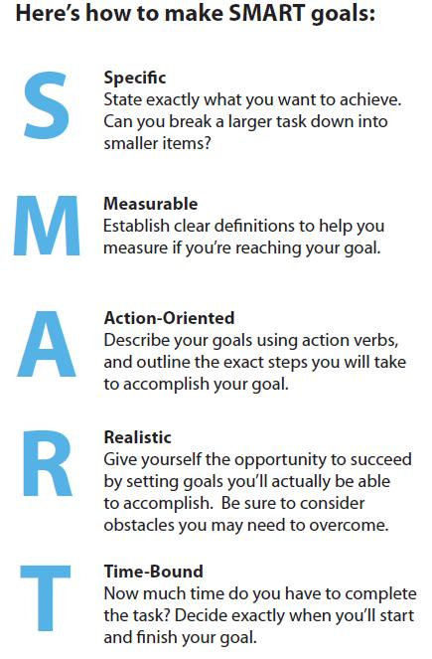

Jak strávit více času v Q 2?
Vyjasnit si, co je důležité
  SMART cíle
  Source: http://www.godvertiser.com/review/thumbs-up/how-to-increase-your-productivity-with-one-task/
Notes:
M
For example, rather than setting goals such as "I will exercise today" or "I will read my notes tomorrow," set more measurable goals such as "I will walk 5 miles today" or "I will read chapters 1 and 2 tomorrow."
A
For example, suppose you want to lose 5 pounds in six months. How are you going to achieve this specific and measurable goal?
Are you going cut out your mid-morning snack?
What about getting up earlier to exercise or walking 2 miles at lunch time?
Both are actions that support your goal!

Slide 31
Jak strávit více času v Q2?
Vytvoření plánu
  Semestrální, týdenní, denní plány
  Soustředit se na důležité věci
  → větší pocit kontroly, méně stresu, lepší produktivita, lepší známky
  Krok 1: Semestrální plán
    Identifikace úzkých hrdel
  Krok 2: Týdenní plán
    Detailnější
    Identifikace děr v plánu (volný čas, sporty, přátelé)
  Step 3: Denní plán
    Přesné časy

Slide 32
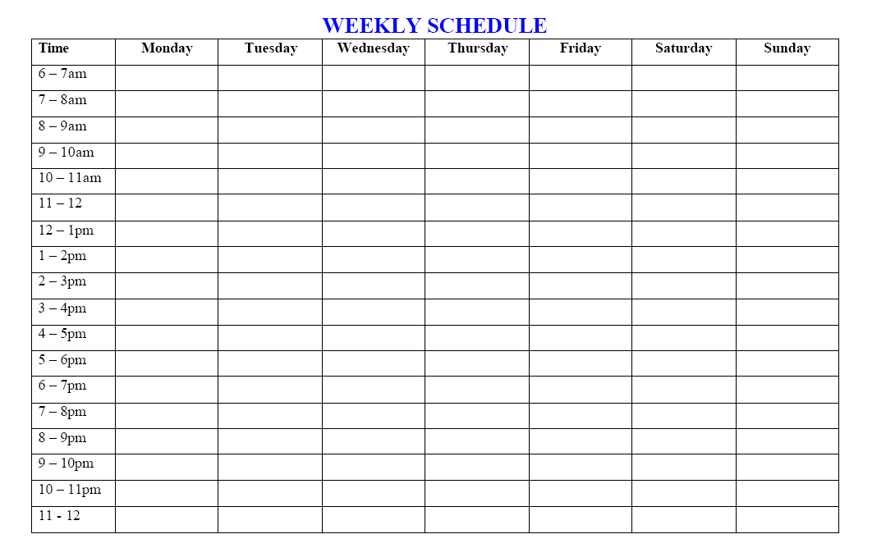
Týdenní plán

Slide 33
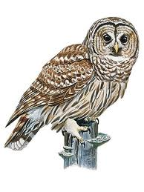
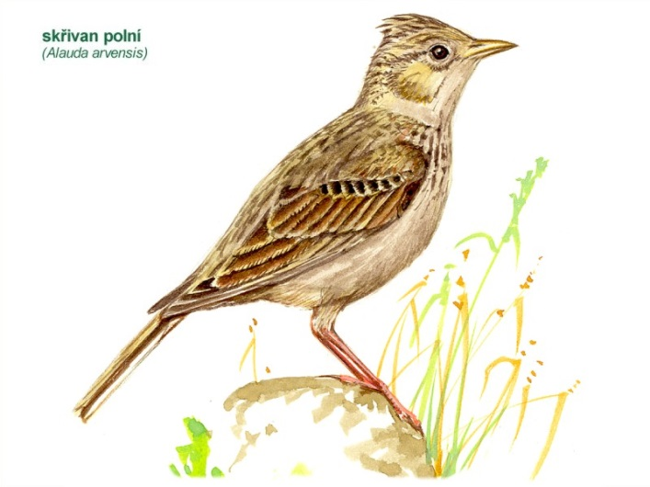
Jak strávit více času v Q2?
Studijní techniky
  Sova nebo skřivan?
  Distrakce: vypnout mobil, zákaz internetových stránek v určitou dobu,…
  Nejproduktivnější hodiny: nejtěžší úkoly

Slide 34
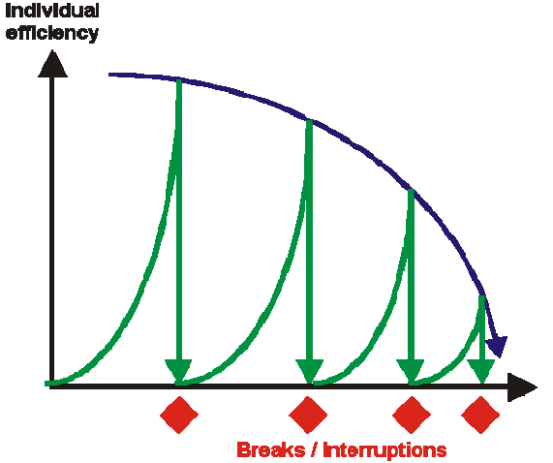
Jak strávit více času v Q2?
Efekt pilového listu
http://www.trainplan.com/shop/Items/TP-ENG-004/demo_transparencies.pdf

Slide 35
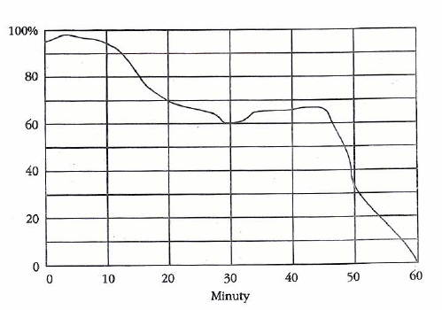
Jak strávit více času v Q2?
Studijní techniky
  Přestávky
    45 min se dokážeme soustředit
    Pauzy 5-10 min.
    Source: Šuleř, 1995

Slide 36
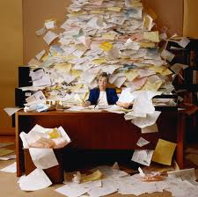
Jak strávit více času v Q2?
Pořádek na stole
  Lidé hledají věci průměrně 15-45 min. denně = 2-6 týdnů/rok

Slide 37
Jak si uklízet
Krok 1: Stanovení pravidelného času úklidu.
  15-30 min. každý týden
Krok 2: Úklid desky stolu.
  Dát všechno pryč
Krok 3: Organizace dokumentů a složek.
  Identifikace klíčových dokumentů a projektů.
  Referenční složky.
Krok 4: Denní/týdenní složky
  Mít vždy po ruce
Notes:
Office files for current projects and activities
When deciding to organize your files it is important to determine when you may need your documents again.
I remember coaching an executive in a big bank whose daily files were in a filing cabinet in the corner of her office. Every time she needed a file she got out of her chair, walked across her office and retrieved the file.
This took about 30 seconds to do.
Multiplying this by 10 times per day and you find that this executive spent 6 minutes a day walking back and forth across her room.
It might not sound like much, but this translates into 30 minutes a week or 25 hours a year of walking back and forth.
The point I am trying to make is that if you need to consult the information several times a day then you want to have the files within arms' reach.
The daily or weekly files of projects that you are currently working on need to be stored in the drawer of your desk or in a vertical file holder on top of your desk.
For daily paperwork that comes across your desk, you need to consider what to do with it - file, discard, delegate, or schedule for future action.
Main reference files
Main reference files or library files are your main filing system. These are things that you refer to occasionally.
When setting up your main filing system think about your job and the responsibilities that you carry out. Also consider your home office organization.
Reflection on your job reveals a number of categories that determine your filing system.
For example you may have categories that include clients, projects, administration, and staff.
When considering your categories, choose the broadest you can within reason.
You don't want your files bursting at the seams after only two weeks nor do you want your files to be almost empty.
Both limit the power of an effective filing system.

Slide 38
Jak si uklízet
Krok 5: Prioritizace kancelářského vybavení
  Jak často věc používáme (tužky, nůžky, sešívačka…)
  Na dosah ruky
Krok 6: Vytvoření systému organizace
  Co se kam dává
Krok 7: Vytvoření zvyku

Slide 39
Jak strávit více času v Q2?
Znát své žrouty času
  Procrastinace = odkládání povinností.
  Způsobuje stres pokud:
    snižuje kvalitu práce
    znemožňuje plnění úkolů
    kazí vztahy s okolím
    snižuje spokojenost a radost ze života

Slide 40
Procrastinace
Jen vůle nestačí!!!
Strukturovaný přístup:
  Běžní časožrouti
  Populární výmluvy
  Příčiny prokrastinace
  Důsledky prokrastinace
  Strategie boje s prokrastinací

Slide 41
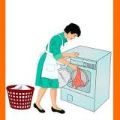

Prokrastinace
Žrouti času:
  Co děláš, když máš studovat????
  Příklady:

Slide 42
Prokrastinace
Populární výmluvy:
  “Nemusím to dělat zrovna teď… “
  “Začnu s tím hned, jakmile…”
  “Není na to správný čas…”
  “Není to zas tak důležité…”
  „Nemám dost informací“
  “Něco mi do toho vlezlo…”
  “Mam toho na práci teď děsně moc…”
Notes:
“I Don’t Really Need To Do It Right Now … “
The grand daddy of all procrastination excuses. So seductive, because there is a little truth to it. We don’t have to do it, although we may suffer a bit down the road. That’s just a risk we take…right?
When we make this excuse, what we’re really saying is - “I don’t want to do this, and I’m secretly hoping that it’ll either go away, or I’ll eventually feel motivated to actually do it.” Many of us use this excuse knowing full well we’re procrastinating – waiting for that excitement and adrenaline rush that’ll push us through that all-nighter, and “successfully” finish on time. Other common phrasings include“There’s plenty of time” and “I can always do it tomorrow.”
“I’ll Start After …”
Sound familiar? I know I’ve been there. Some of my favorite examples of this excuse include “I’ll start…” -
… right after I do the dishes
… right after I clean my desk
… right after I make one last phone call
This is procrastination, plain and simple – we don’t want to do the difficult tasks that we really should be doing, and we put things off by making excuses and doing “just on more thing.” Surprise, surprise – for me, that “one more thing” often ends up being one of my procrastination thumbscrews.
“It’s Not The Right Time”
You know, sometimes it really isn’t the right time. If you want to take up cross country skiing and it’s the middle of summer, maybe you can wait until winter comes around. More often than not though, it’s just an excuse because it’ll never be the right time.
Saying the time isn’t right is just an excuse we use to rationalize why we aren’t starting on our goals and dreams. We blame the situation – even though if we were motivated enough, we could make it the right time – right now.
“If we wait for the moment when everything, absolutely everything, is ready, we shall never begin. “
– Ivan Turgenev
“It’s Not Really That Important”
Our goals and dreams either matter to us – or they don’t. Too often, I’ve seen people start down a path on a dream that was truly important to them – and then get stuck. They come to a bridge that is difficult to cross, and they get bogged down. Eventually, perhaps due to fear of failure, perhaps laziness, or just plain unpleasant tasks, we rationalize that our goals were not really that important - and put them off.
“I Don’t Have Enough Information To Start”
This often starts off well meaning enough. Say you’re looking to lose some weight. You know that the smart thing to do is to get some nutrition advice, so you read books and start researching. That’s where the trouble begins – perhaps your goal now starts to look difficult, or you’re unsure of what to do. You started out with some responsible metawork – but over time, that eventually becomes the scapegoat for why you never begin. You may not actually even be researching anymore. A second option, which may be even worse, is you stop actually learning anything new, butcontinue reading anyway.
Gathering information in this way, without actually putting any of it to use is just entertainment masquerading as planning.
“Something Came Up …”
Sometimes this is a legitimate excuse. Many times though, this is just a convenient scape goat we use when we’ve perhaps gotten to a point where we’d like an easy way to toss a project on the back burner – perhaps indefinitely.
Remember – most people who accomplished their goals didn’t have the luxury of an uninterrupted life. In my own life, for example, many times I’ve been derailed from my goals (such as by appendicitis) – but I try to quickly get back on track as soon as I can. I still catch myself making this excuse from time to time though!
“I’ve Got Too Much Else To Do Right Now”
This is one of the sneakiest, most dangerous excuse traps we fall into. We get busier and busier, and then one day we put off working on an important task or goal. That one day turns into two days, into weeks, months – and even years. We sit around waiting for someday, that elusive day when we’ll be less busy and can get to it.
The problem with this excuse is that it’s almost guaranteed that your mythical someday will never come. You’ve seen me talk about it often when I discuss time management - as a rule, you probably won’t have more time in the future. If you’ve got too much to do right now – you’ll probably continue to have too much to do, and in fact odds are next year you’ll be even busier than you are today.
Take a look at why you’re busy and ask yourself – are you doing some things that are not as important to you as the goals you’d like to work on? Is it possible that perhaps fear of failure is causing you to use these lower value tasks as an excuse to put off what matters most to you?
And if you truly do have a lot of little things that you have to do all the time, perhaps it’s an issue of prioritizing – and you’ve got to separate theurgent from the important.

Slide 43
Prokrastinace
Příčiny:
  Špatně stanovené cíle
  Nerozhodnost
  Strach ze selhání
  Únava a přetížení
  Nepříjemné úkoly

Slide 44
Prokrastinace
Prokrastinace a nepříjemné úkoly:
  Odkládání nepříjemných úkolů
  Zvýšený stres, snížená kvalita
  Řešení:
    Deadline
    Rozčlenění úkolu na části
    Denní plán na očích
Prokrastinace a přetížení:
  Paretův princip – soustředění na klíčové aktivity
  Minimalizace vyrušování

Slide 45
Děkuji za pozornost

Slide 46
Further reading and literature
Greenberg, J. & Baron, R.: Behavior in organizations, 6th ed., Prentice hall, Inc., New Jersey, 1997, p 230-245.
http://www.effective-time-management-strategies.com/time-management-tips.html
http://www.effective-time-management-strategies.com/overcoming-procrastination.html
http://www.effective-time-management-strategies.com/time-management-for-students.html
http://www.effective-time-management-strategies.com/student-time-management.html
Šuleř, O. Manažerské techniky. Olomouc, Rubico, 1995.
http://www.trainplan.com/shop/Items/TP-ENG-004/demo_transparencies.pdf
http://sidsavara.com/personal-development/procrastination-excuses

